Slide 1
SW021 PROJECT SEOUL TRIP
웹으로 하는 서울여행
웹 개발 A반
조홍민
박기범
1
Notes:
(수정) 프로젝트 제목

Slide 2
1
프로젝트 개요
2
사용 개발 도구
목차
Table of Contents
3
웹 화면
4
시연
Notes:
(수정) 목차 제목

Slide 3

Part 1
프로젝트 개요

Slide 4
1. 프로젝트 개요
서울시 관광 정보 제공, 여행 후기 공유, 회원목록 공유 기능을 가진 Spring Framework, MySQL ,MyBatis를 이용한 서울 여행 웹 어플리케이션을 제작
다양한 여행 관련 플랫폼을 사용하면서 추가되었으면 하는 부분들을 생각하며 만든 프로젝트
서울 각 지역 관광지, 맛집 리스트 및 상세정보 기능 제공
회원 게시판을 통한 여행 후기 공유
회원 목록 공유를 통한 여행원 모집
KAKAO Map API 사용
Back End

Slide 5
1. 프로젝트 개요
서울 여행 탐방 웹 페이지
Spring boot, MySQL, MyBatis
여행을 위한 웹 페이지
Front End
Back End
HTML,CSS 사용

Slide 6
1. 프로젝트 개요
조홍민
박기범
Back-end 역할
로그인 및 회원가입
회원정보 수정, 탈퇴
게시판 디자인 및 기능 구현
(작성, 조회, 상세정보, 검색, 삭제)
회원목록 조회
DB쿼리 작성
Front-end 역할
메인페이지 kakao map API 연동
로그인, 회원가입, 회원 정보 디자인
관광지 디자인 및 상세정보 추가
Front-end 역할
메인페이지 디자인
기타정보 디자인
관광지 디자인 및 상세정보 추가
광화문
남산
홍대
건대
대학로
을지로
성수
전통시장

Slide 7

Part 2
사용 개발 도구

Slide 8









2. 사용 개발 도구
Framework
Database
Programming language
Developing tool

Slide 9
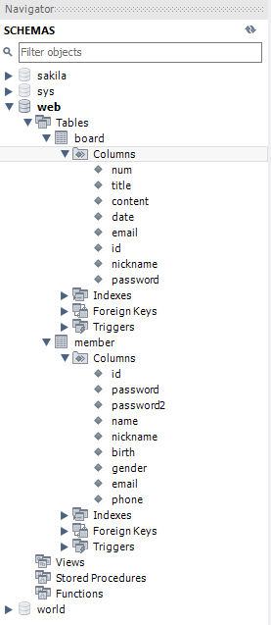
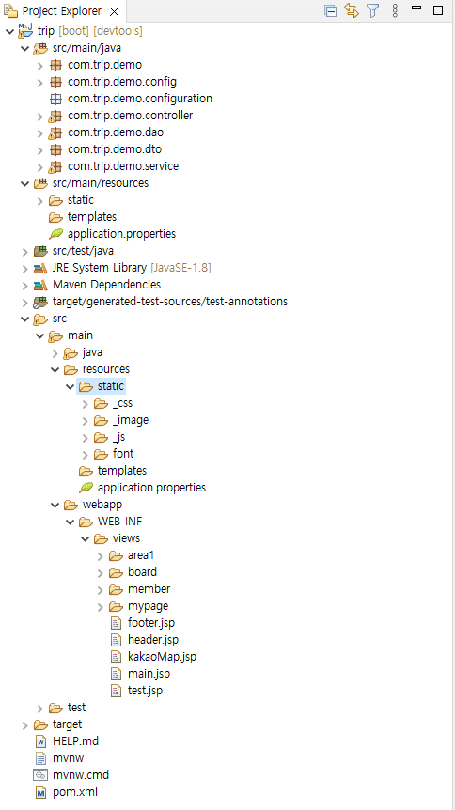

2. 사용 개발 도구
Eclipse 구조
Database

Slide 10
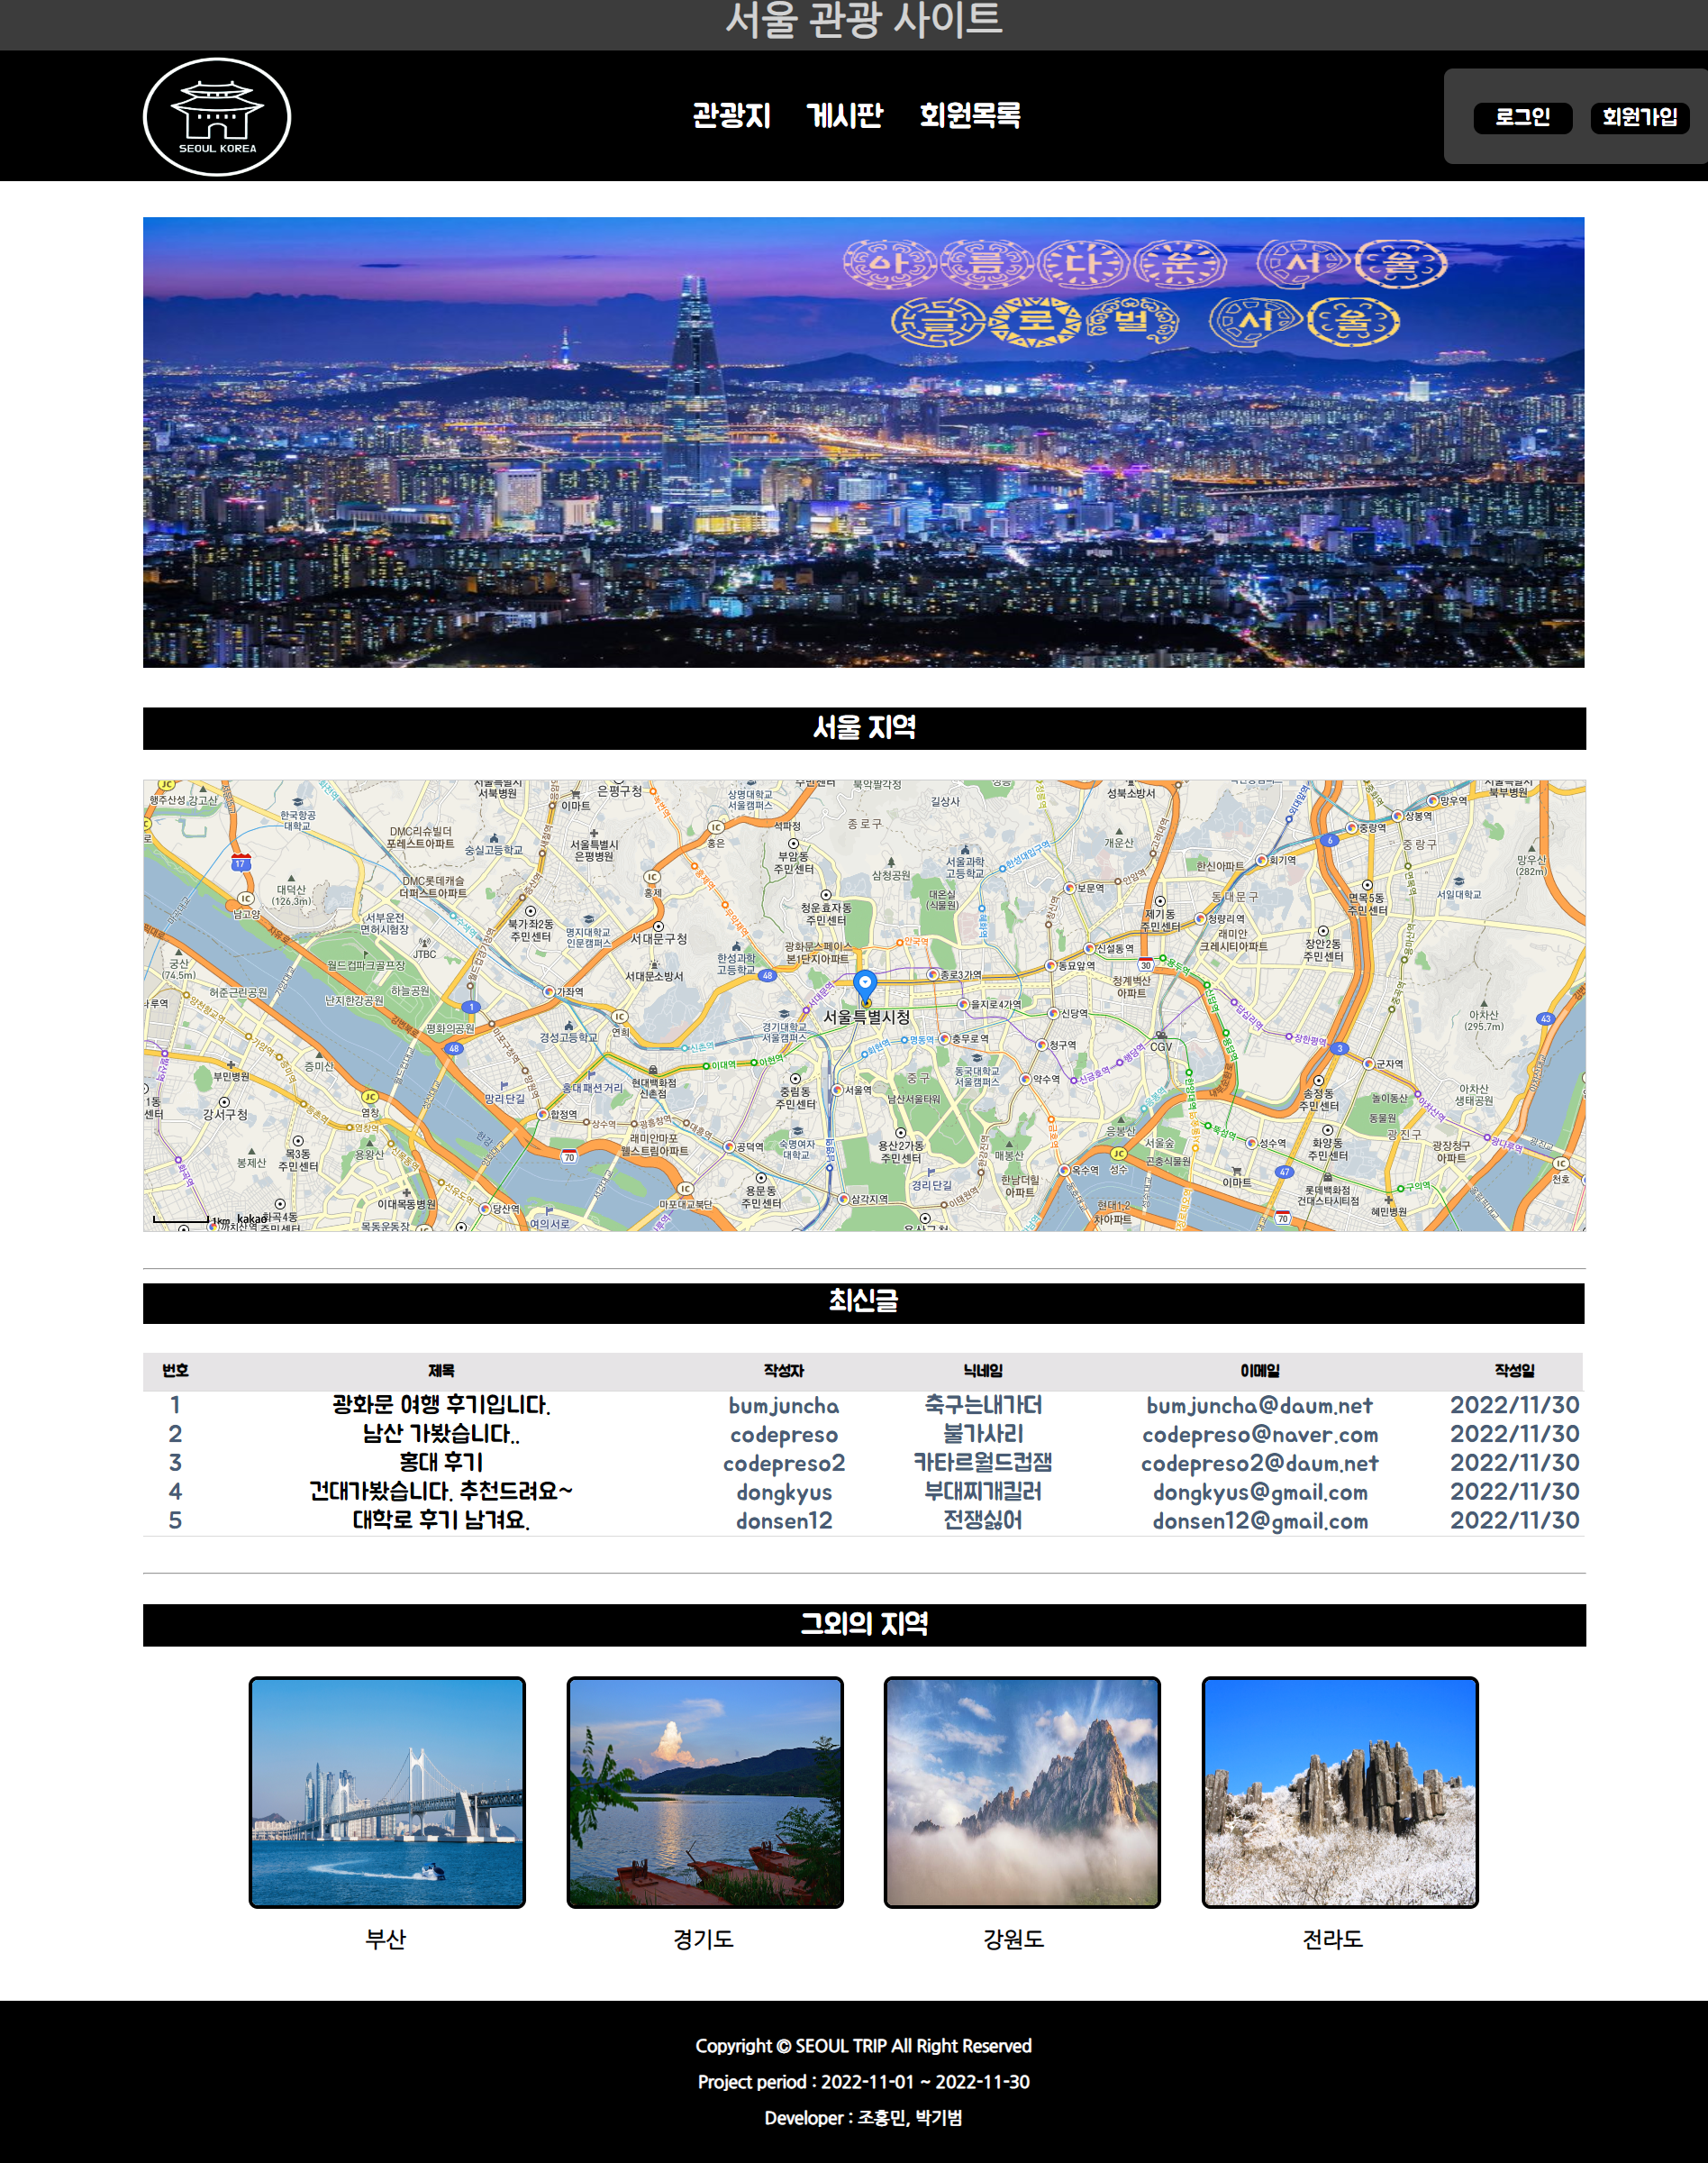
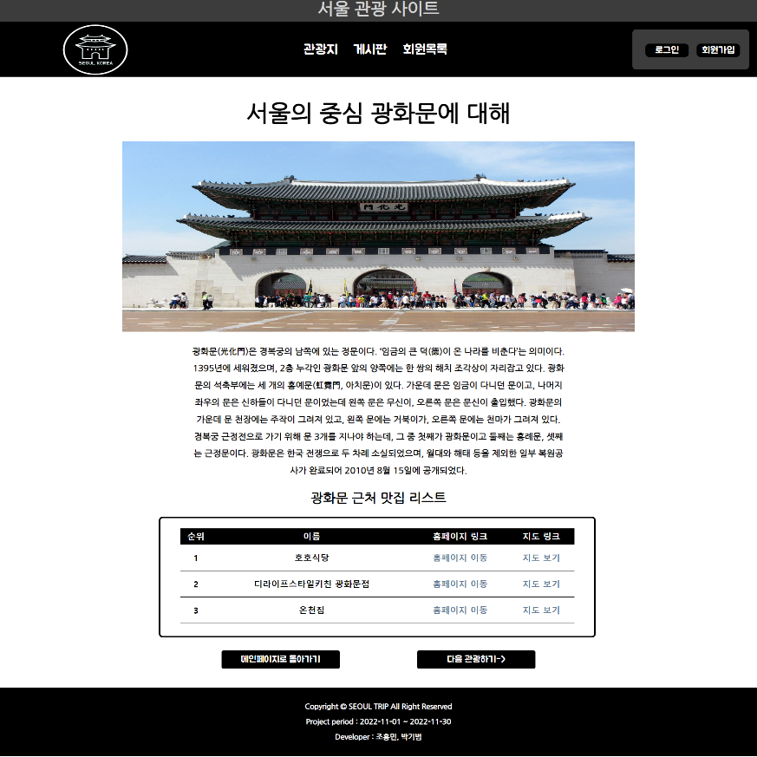
3. 웹 화면
메인
광화문

Slide 11
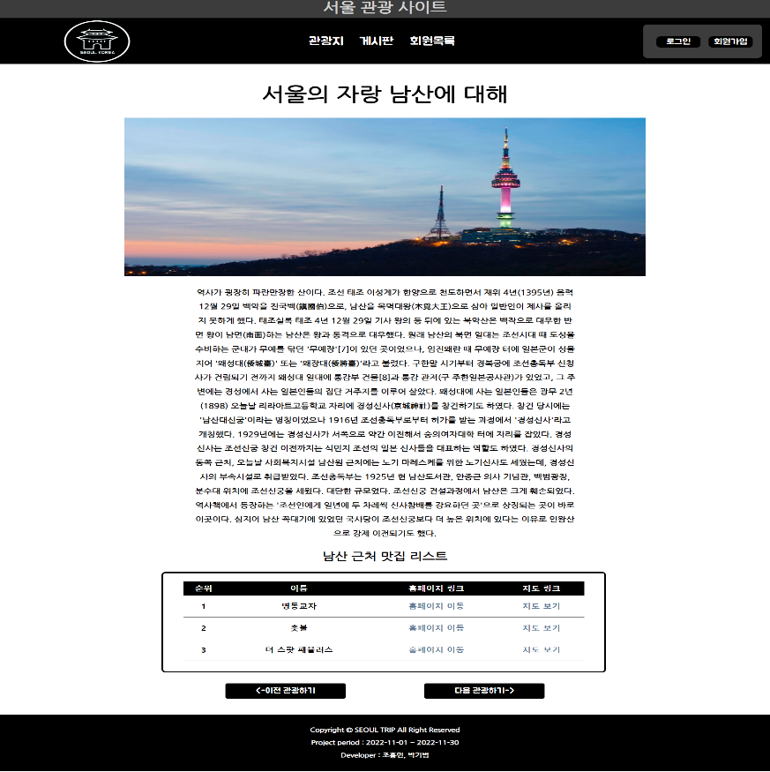
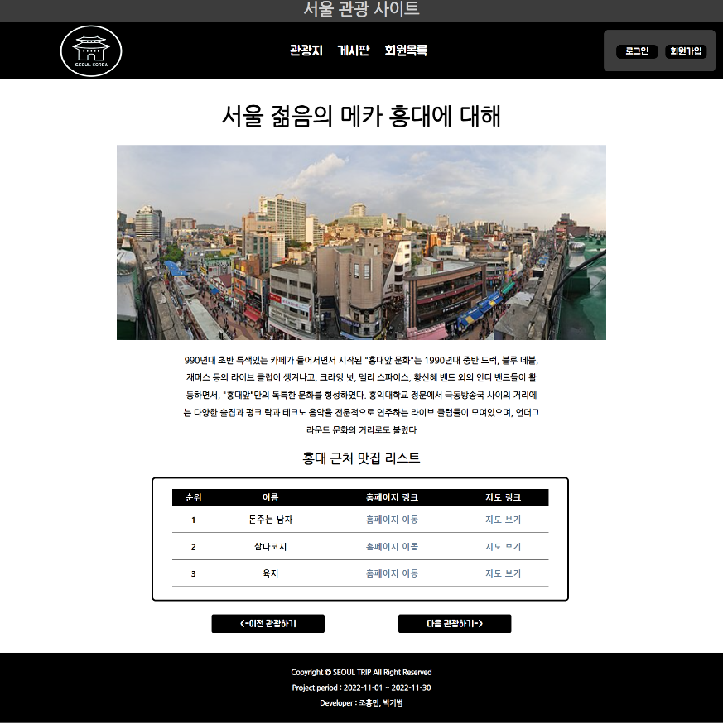
3. 웹 화면
남산
홍대

Slide 12
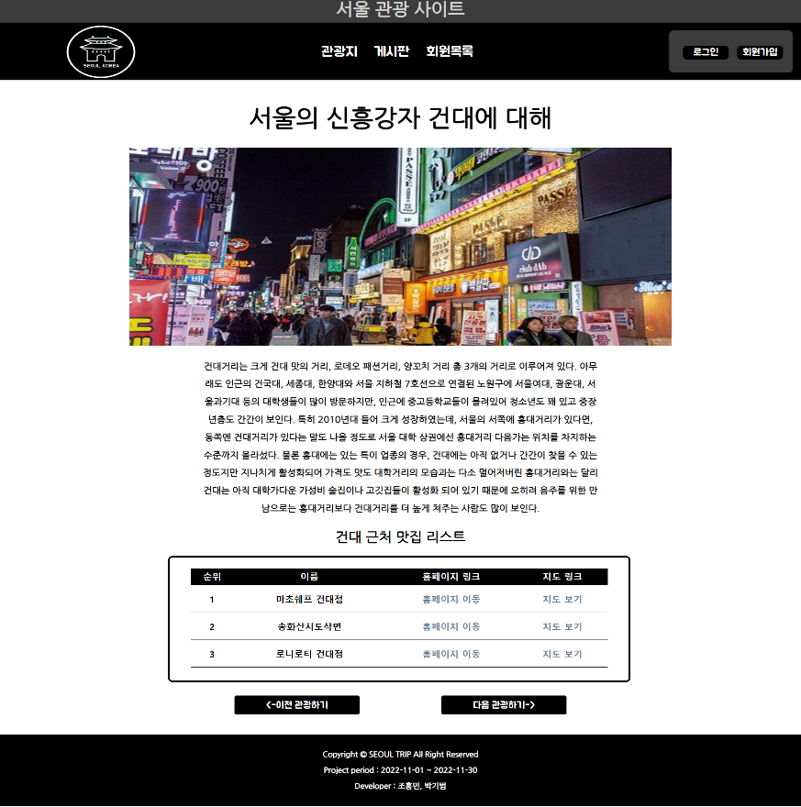
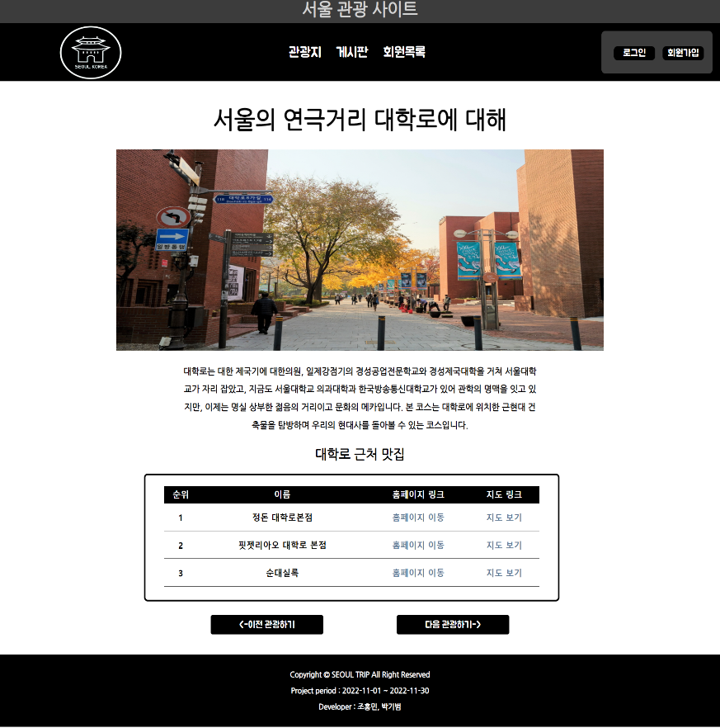
3. 웹 화면
건대
대학로

Slide 13
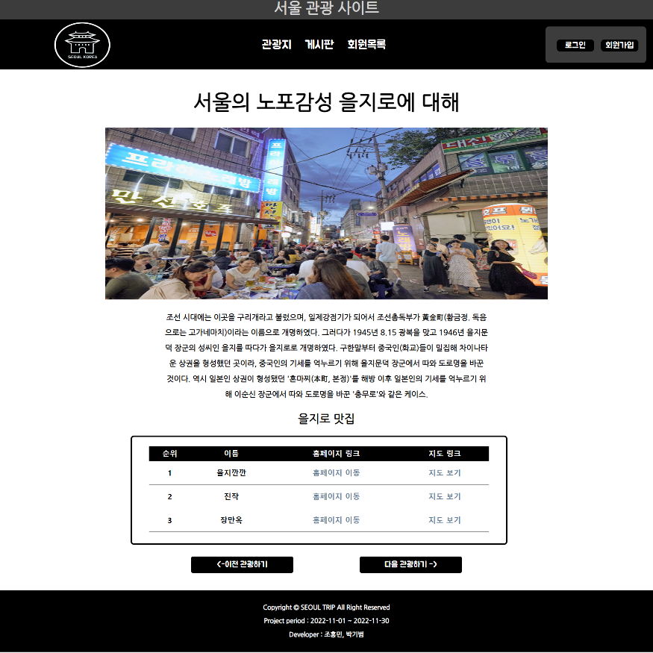
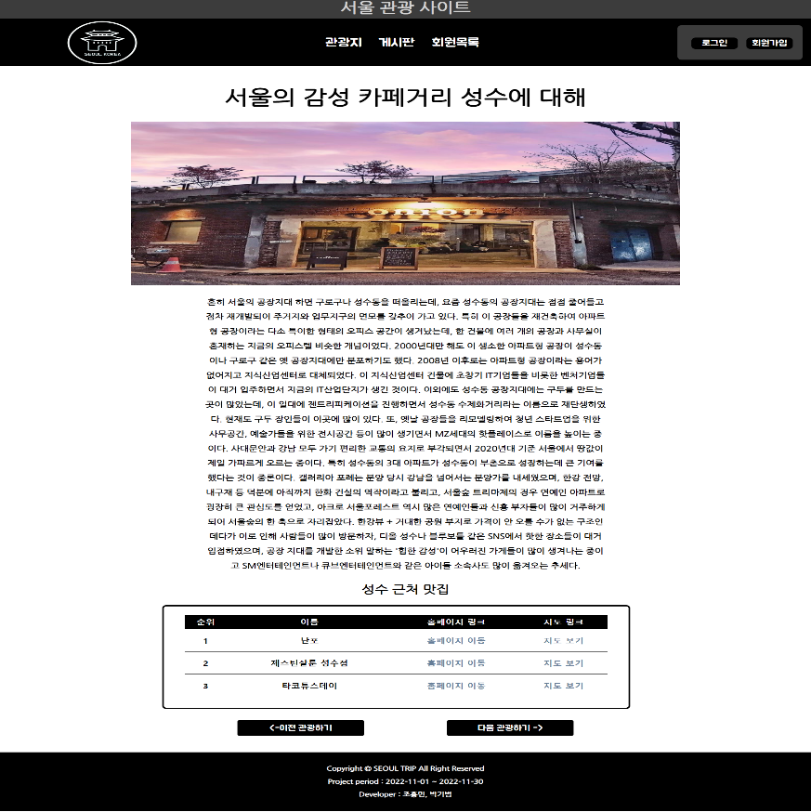
3. 웹 화면
을지로
성수

Slide 14
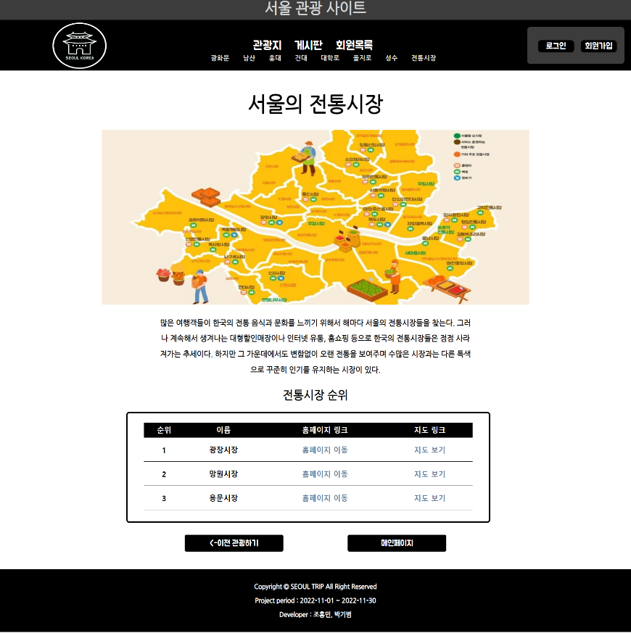
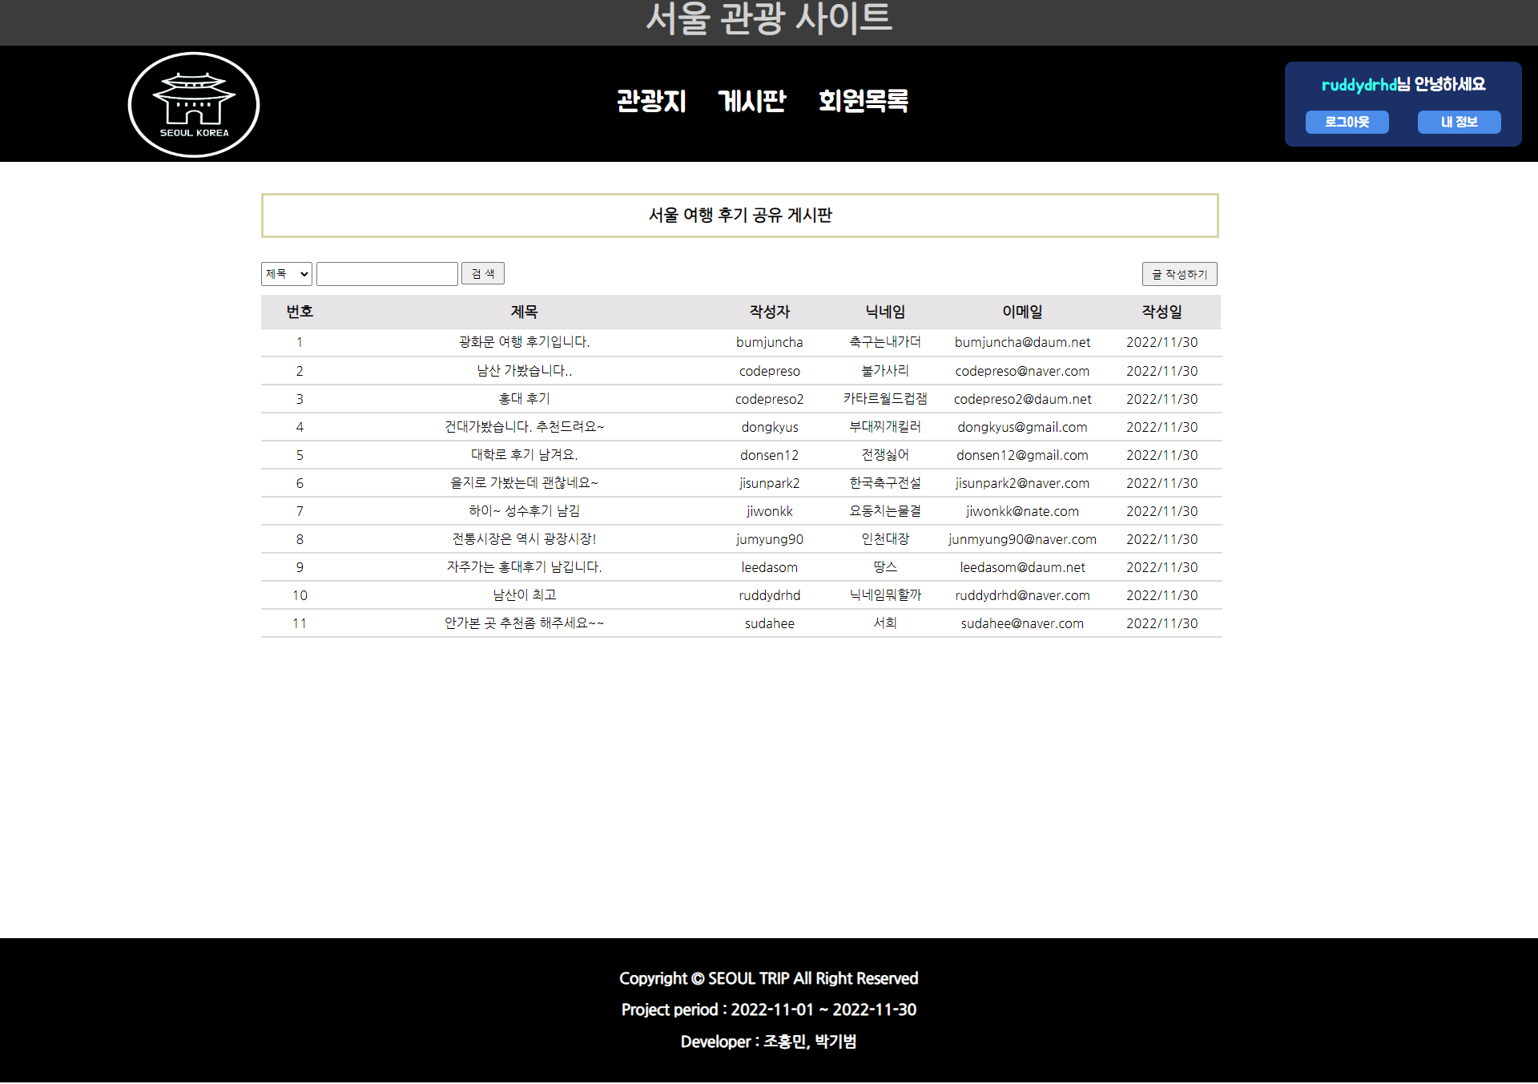
3. 웹 화면
전통시장
게시판

Slide 15
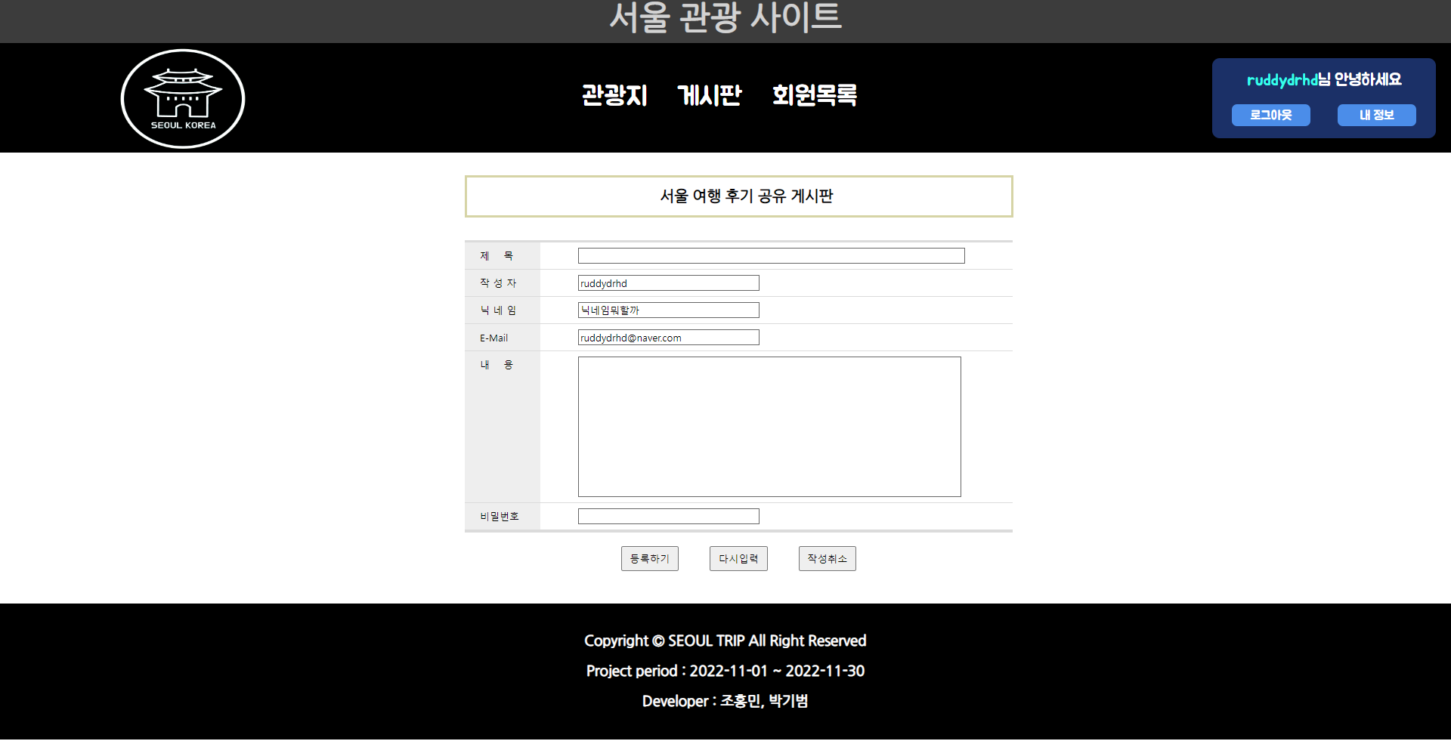
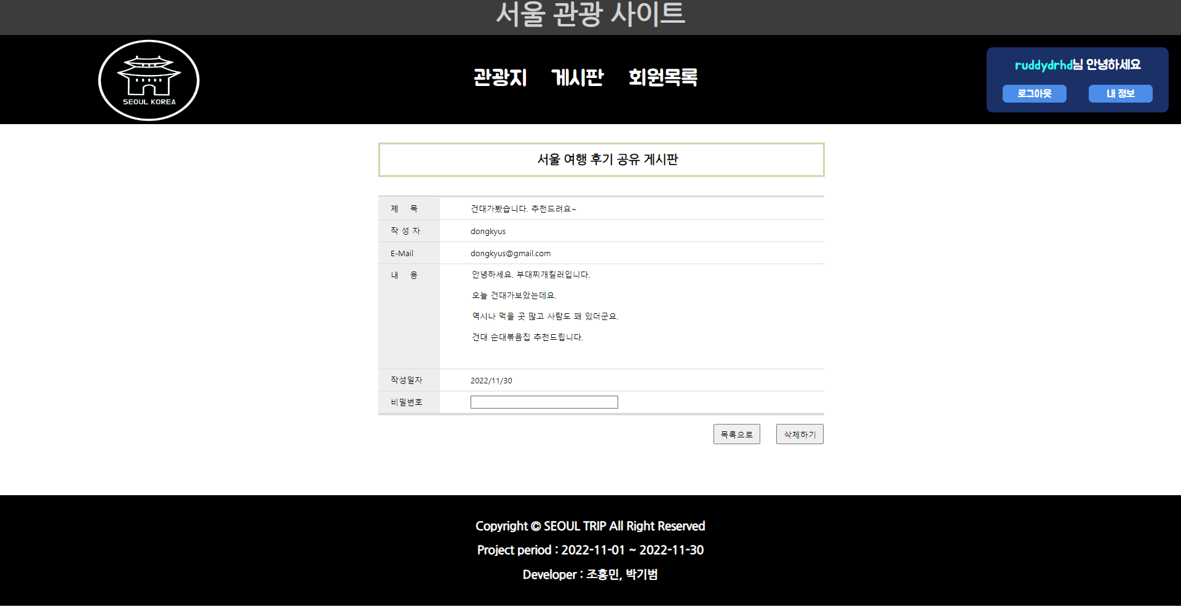
3. 웹 화면
게시판 글쓰기
게시판 상세 글 조회

Slide 16
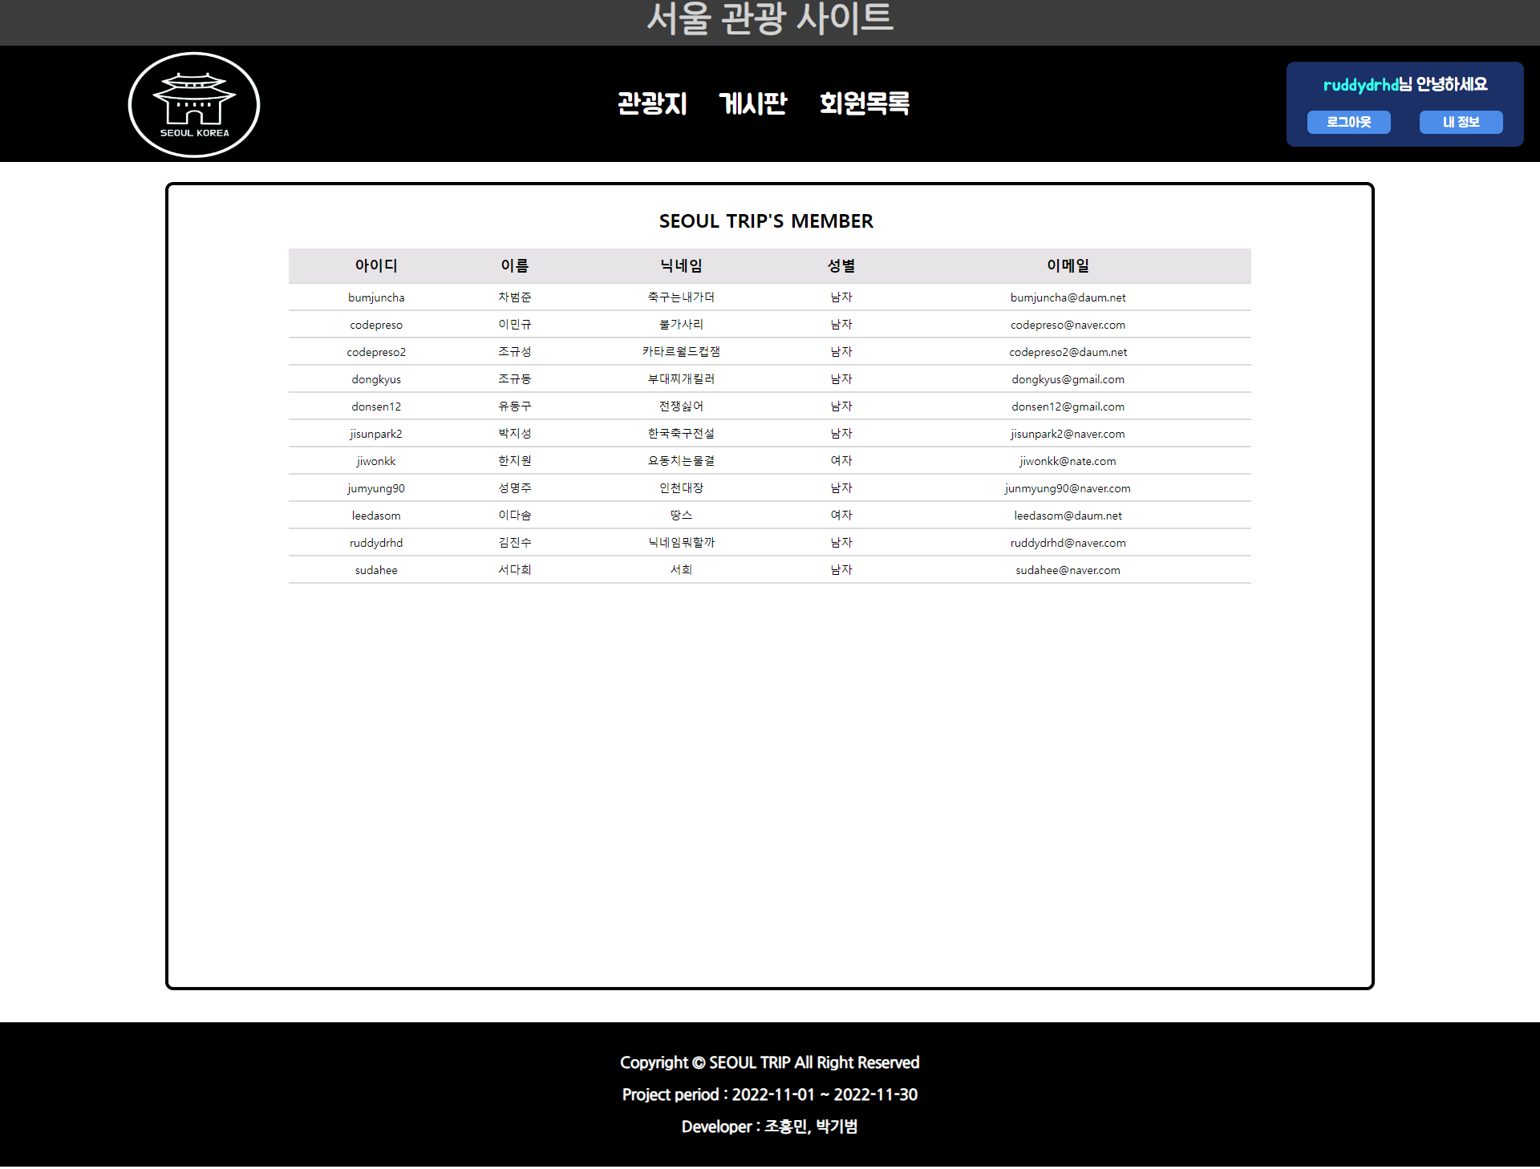
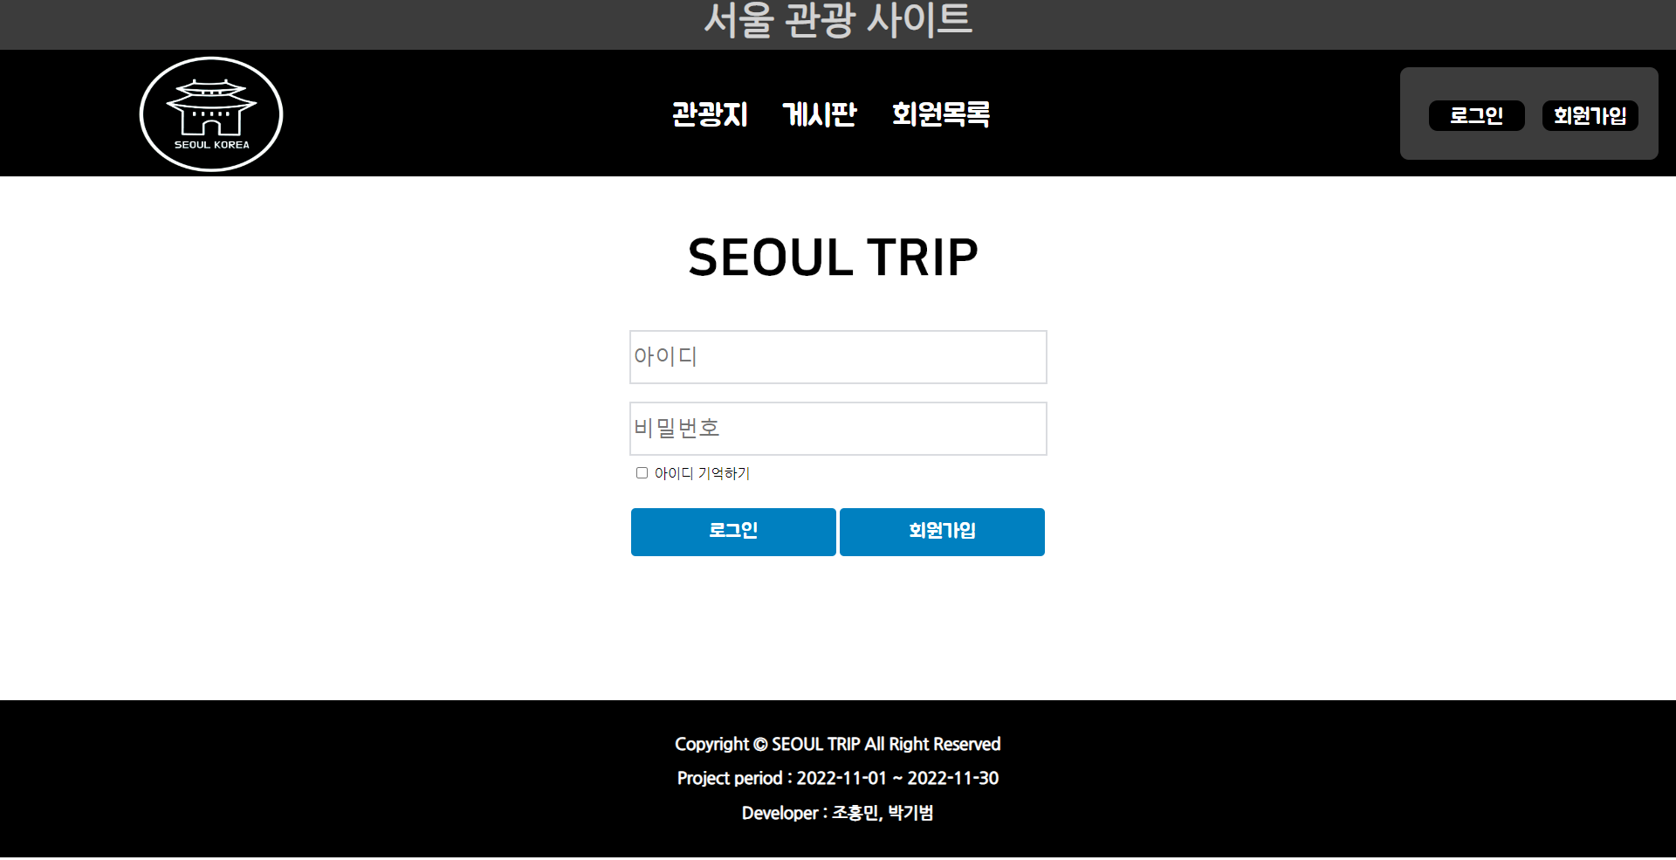
3. 웹 화면
회원목록
로그인

Slide 17
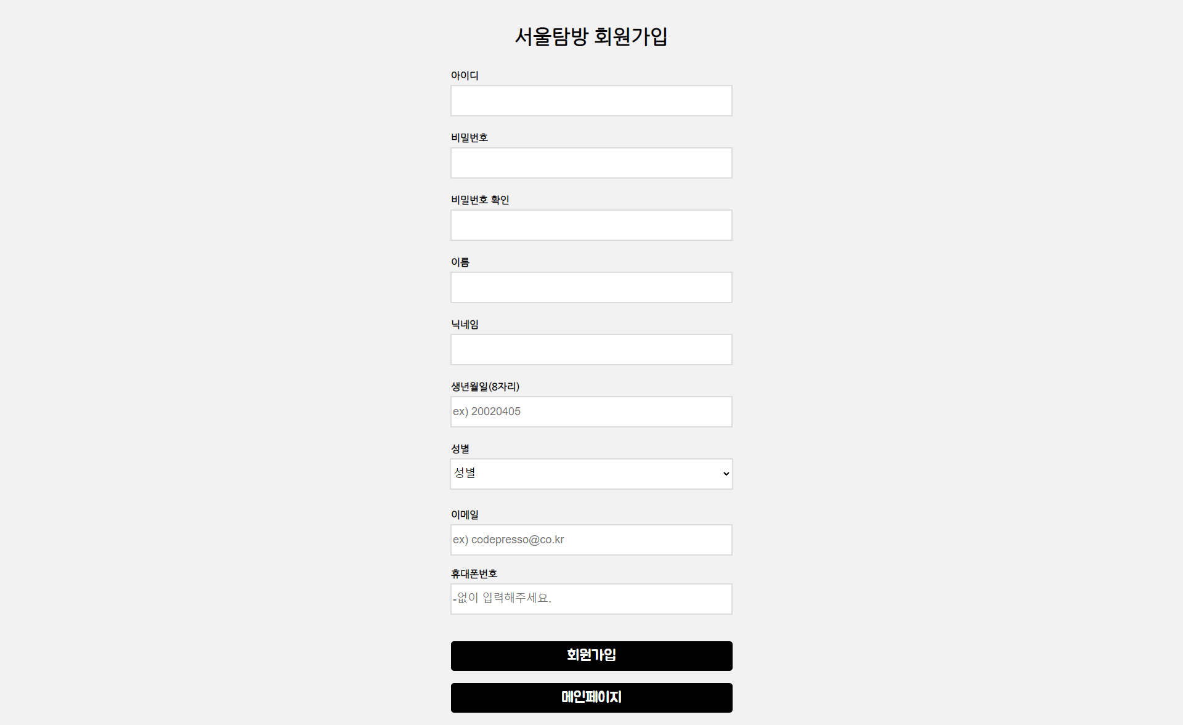
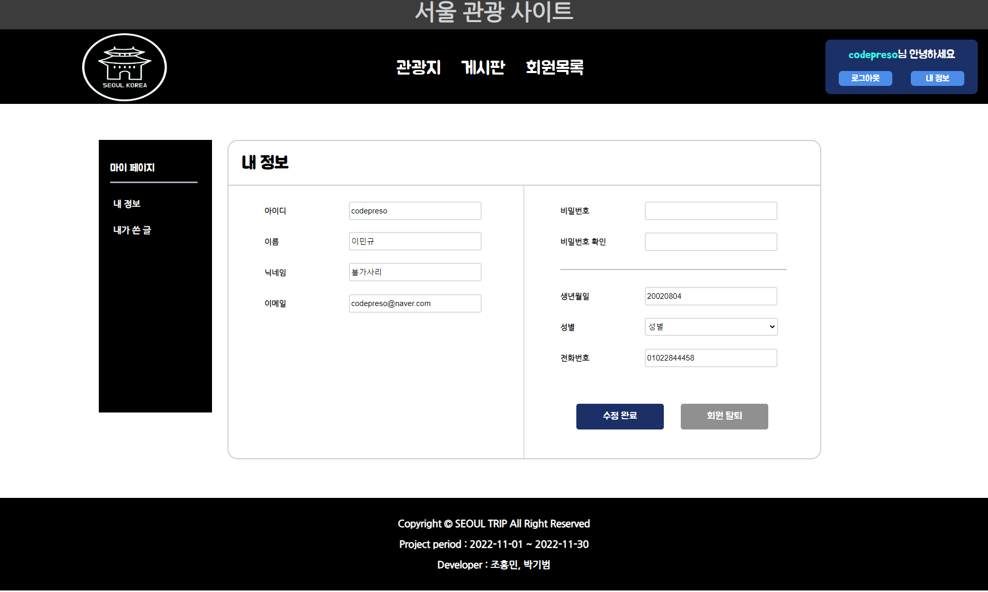
3. 웹 화면
회원가입
내 정보

Slide 18

Part 4
동영상 시연

Slide 19

Q & A

Slide 20


THANK YOU

